Slide 1
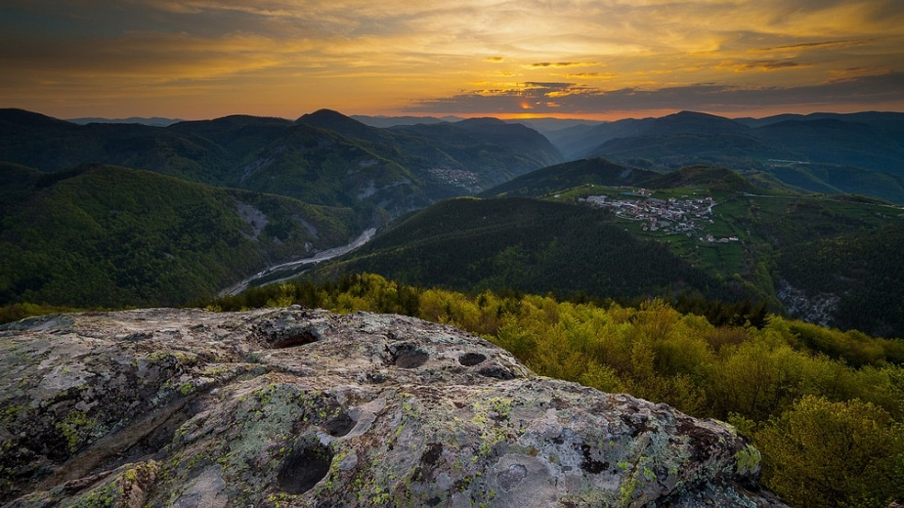
“Закупуване на високо технологично оборудване за ранно оповестяване при възникване на горски пожари”
/FIRE DETECTION/
Природата на Източните Родопи
Ники Терзиев
Българско дружество за защита на птиците
Проектът е съфинансиран от Европейския фонд за регионално развитие и от националните фондове на страните, участващи в Програмата за трансгранично сътрудничество ИНТЕРРЕГ V-A Гърция-България 2014-2020. Съдържанието на тази публикация е отговорност на Община Хасково и по никакъв начин не отразява възгледите на Европейския съюз, участващите страни, Управляващия орган и Съвместния технически секретариат.
www.fire-detection.eu

Slide 2
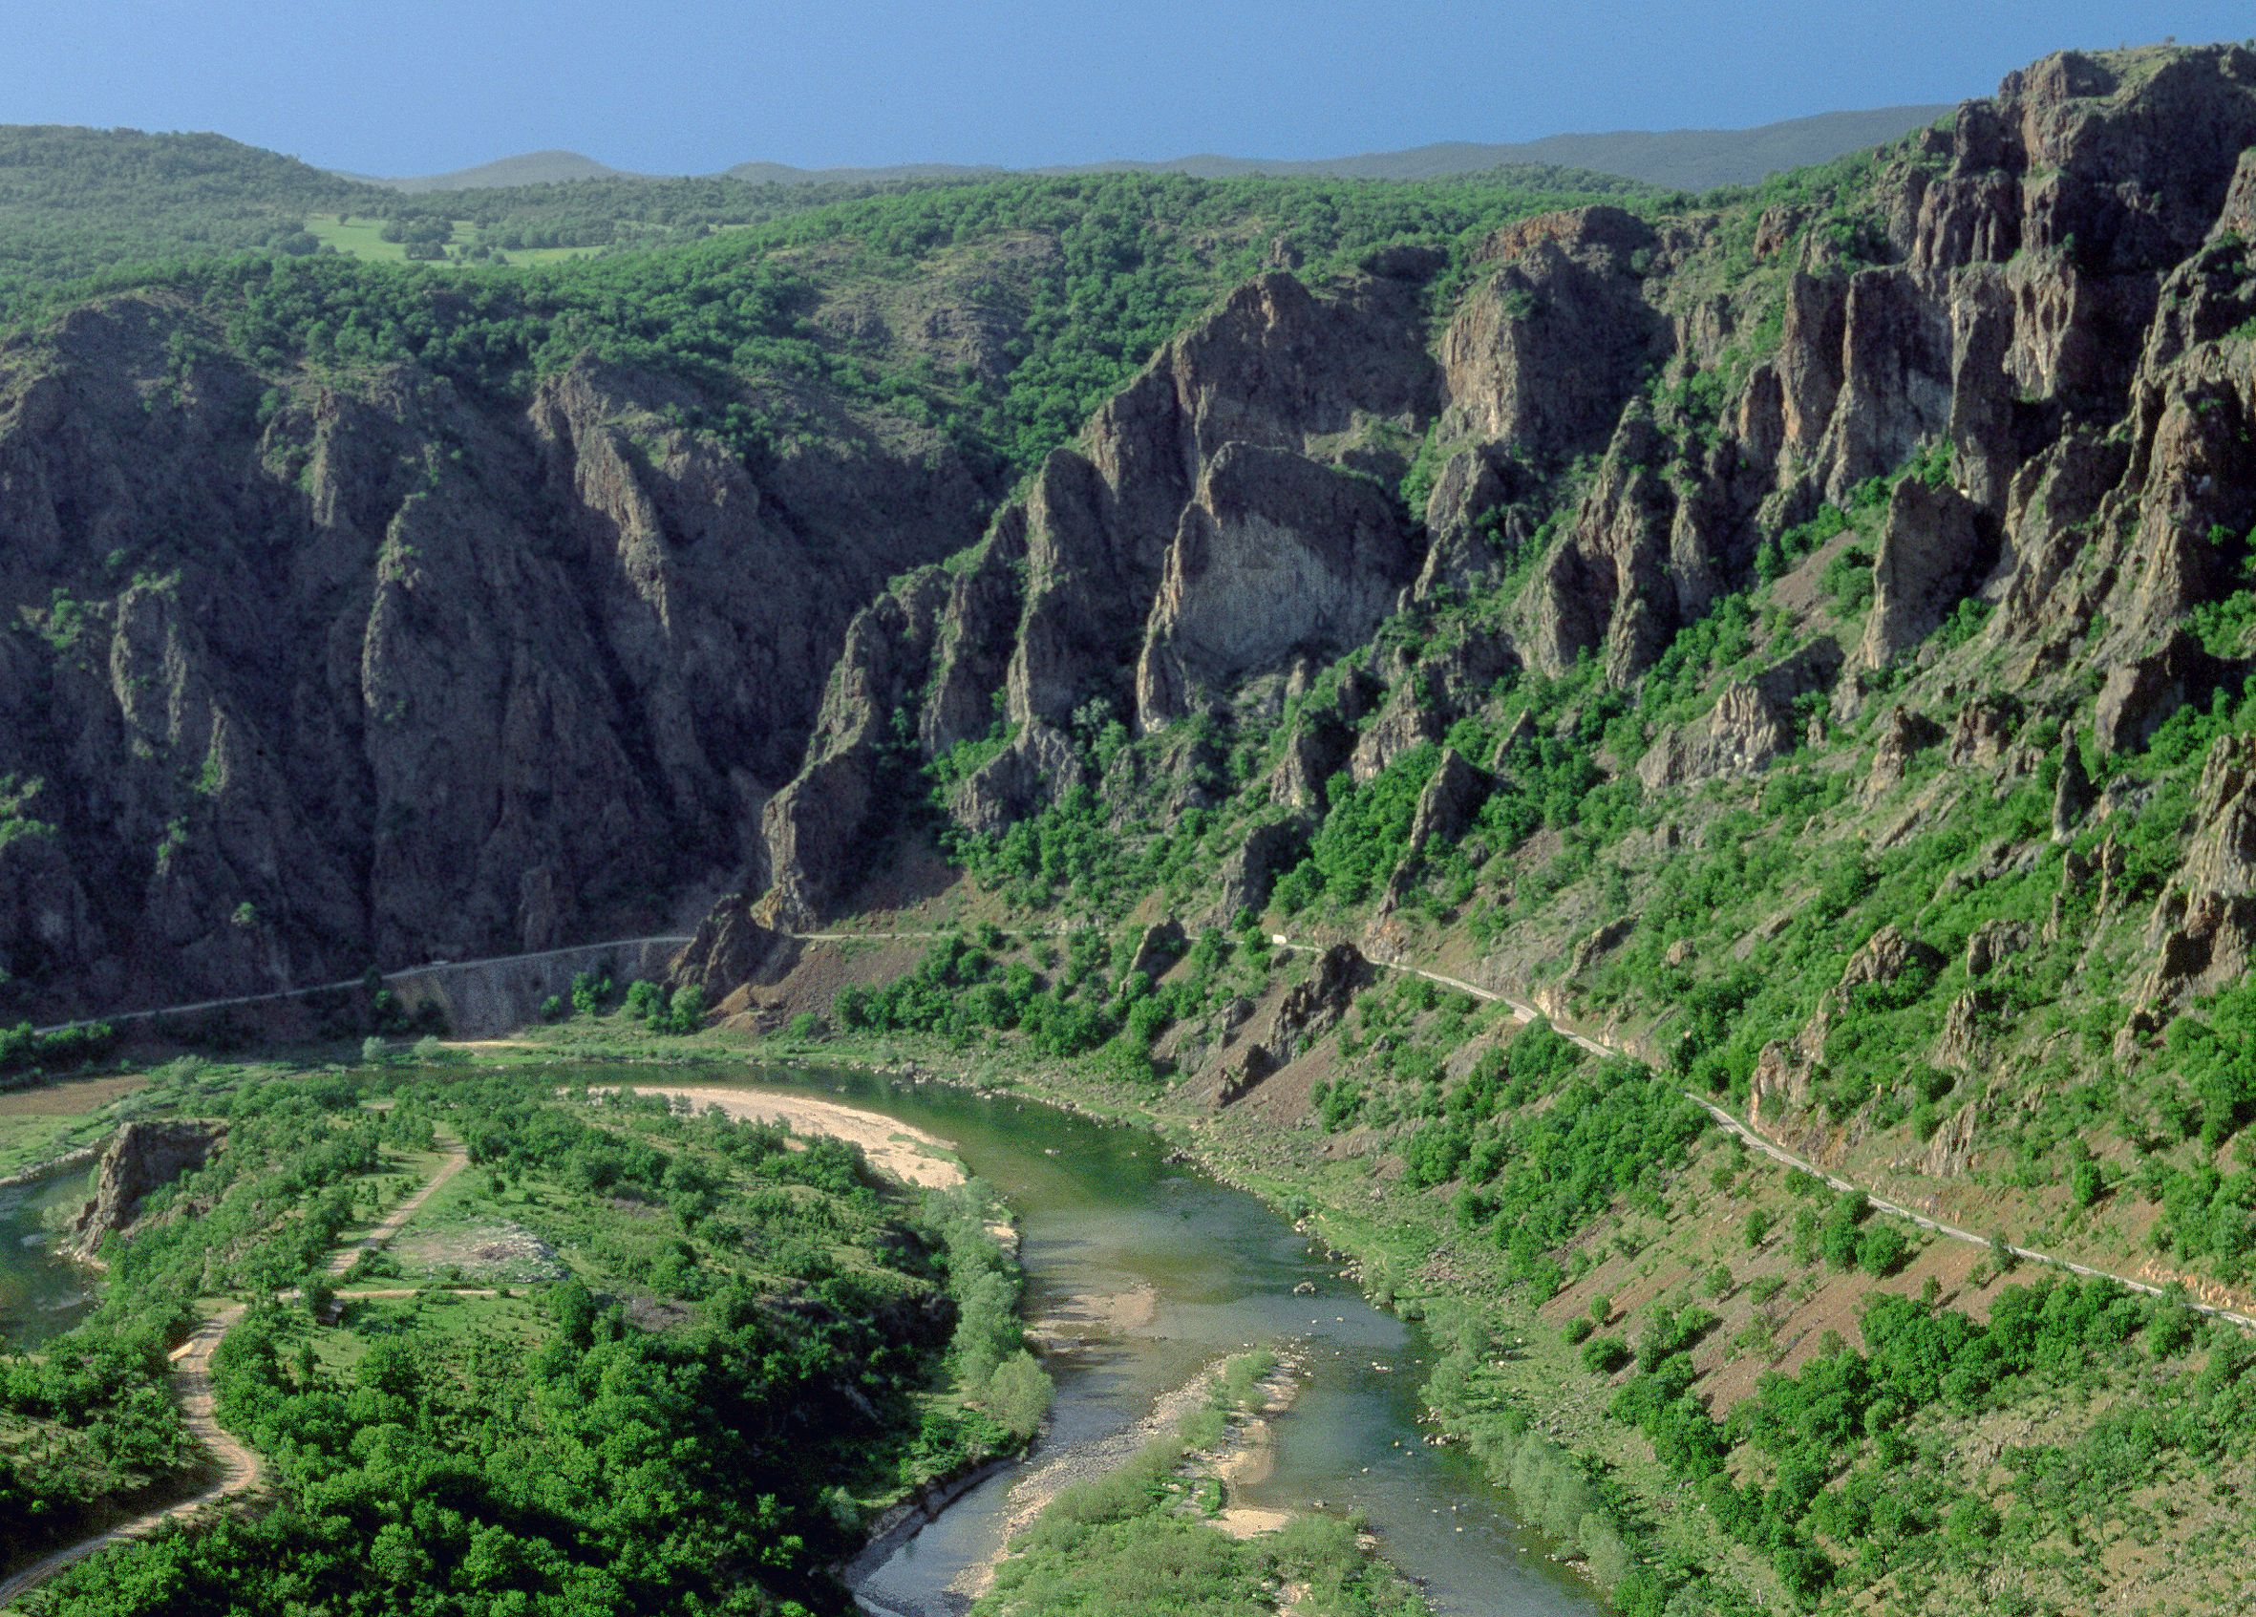
Източни Родопи
площ около 6000 кв. kм - 5,4 % от територията на България.
преходно средиземноморски климат
хълмист и нископланински релеф
най – висок връх „Вейката” – 1470 м.
един от районите с най-голямо биологично разнообразие - 4329 вида животни и 1962 вида растения

Slide 3
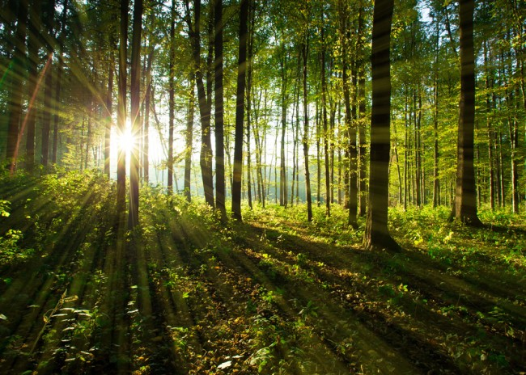
Растения
Досега са открити 1962 вида растения

Slide 4
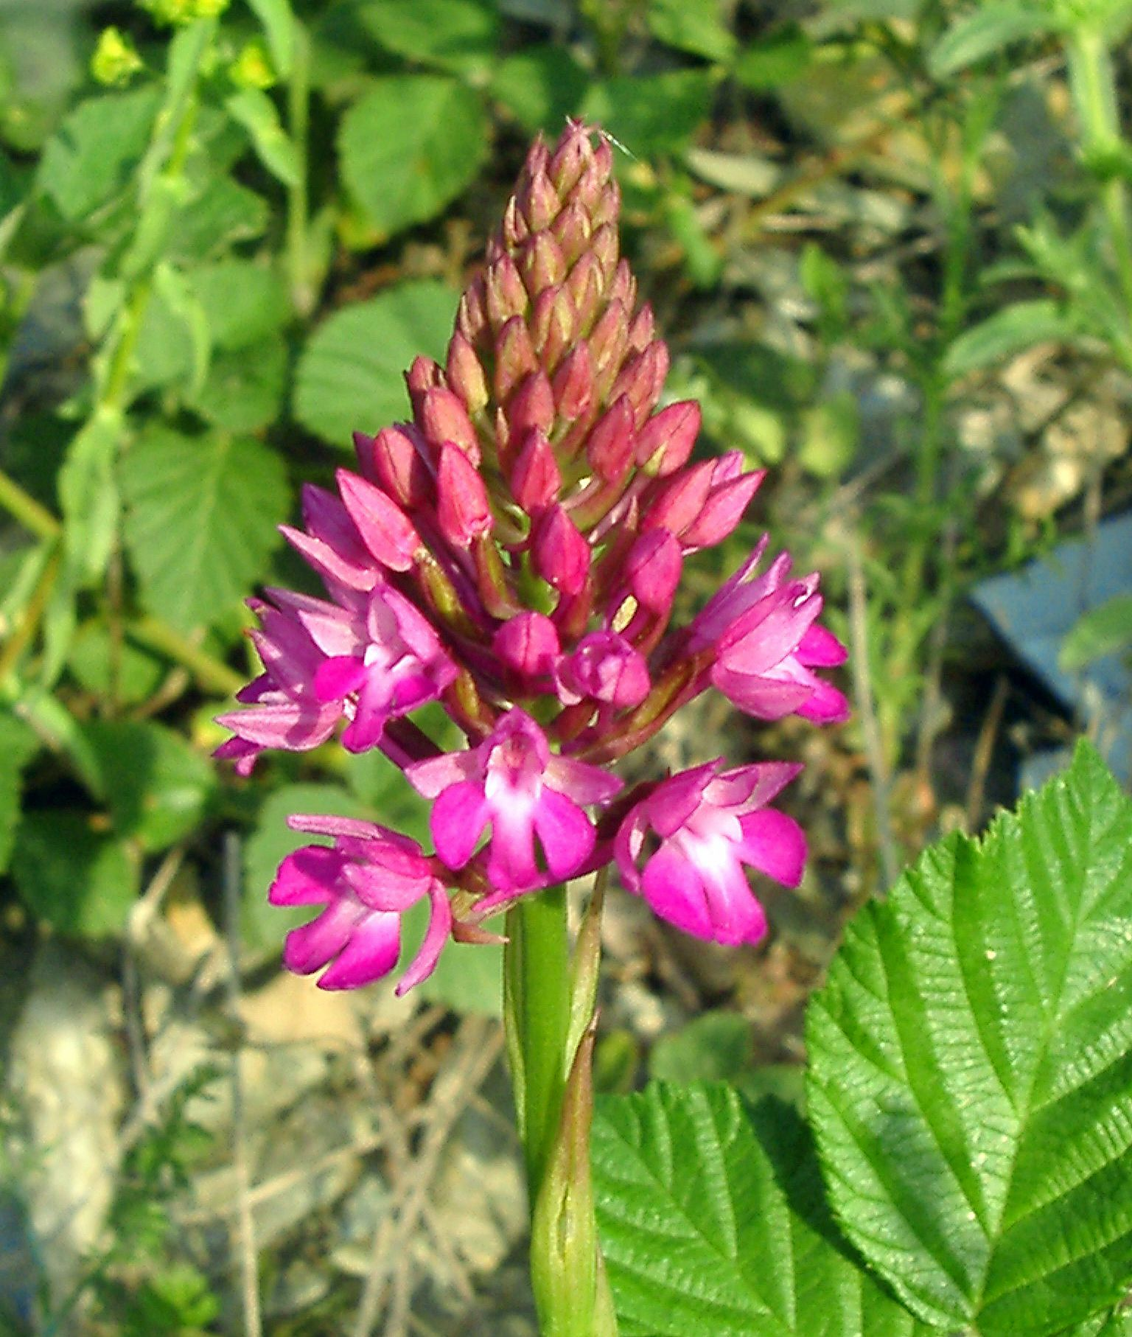
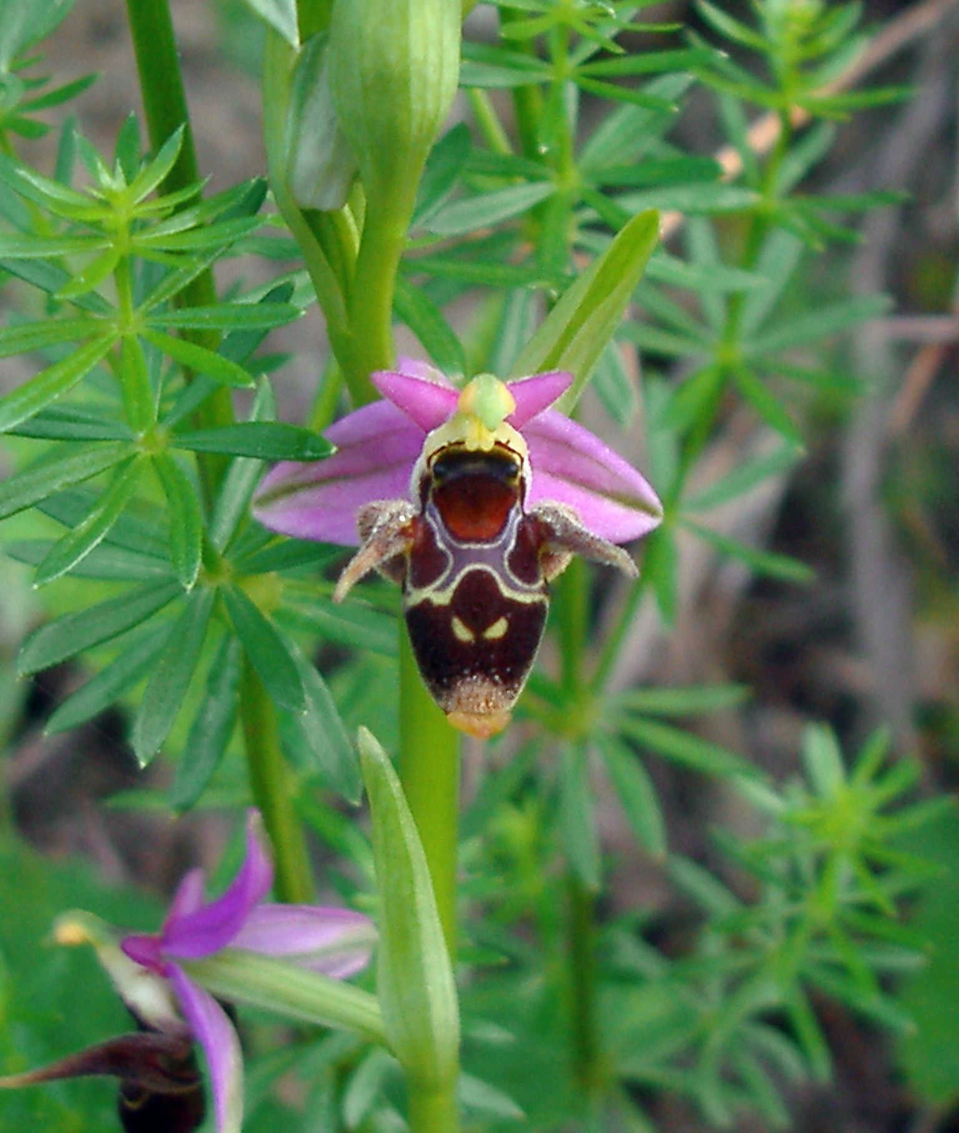
Пирамидален анакамптис
Пчелица

Slide 5
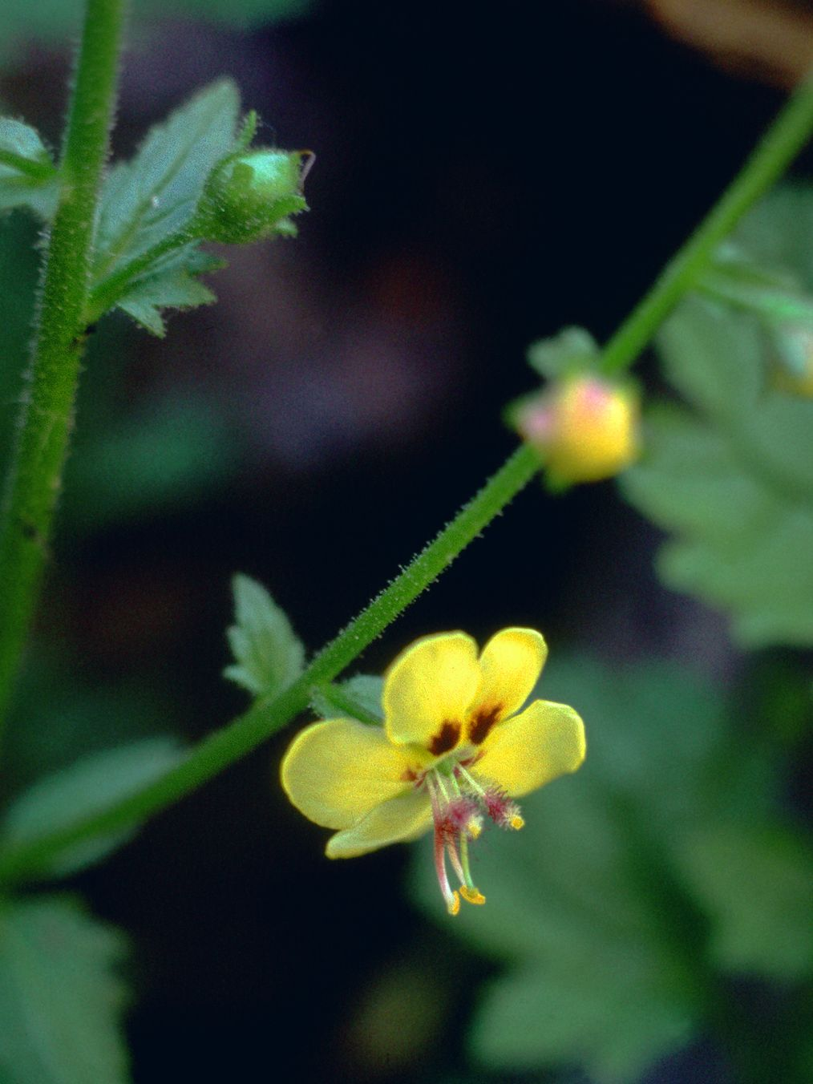
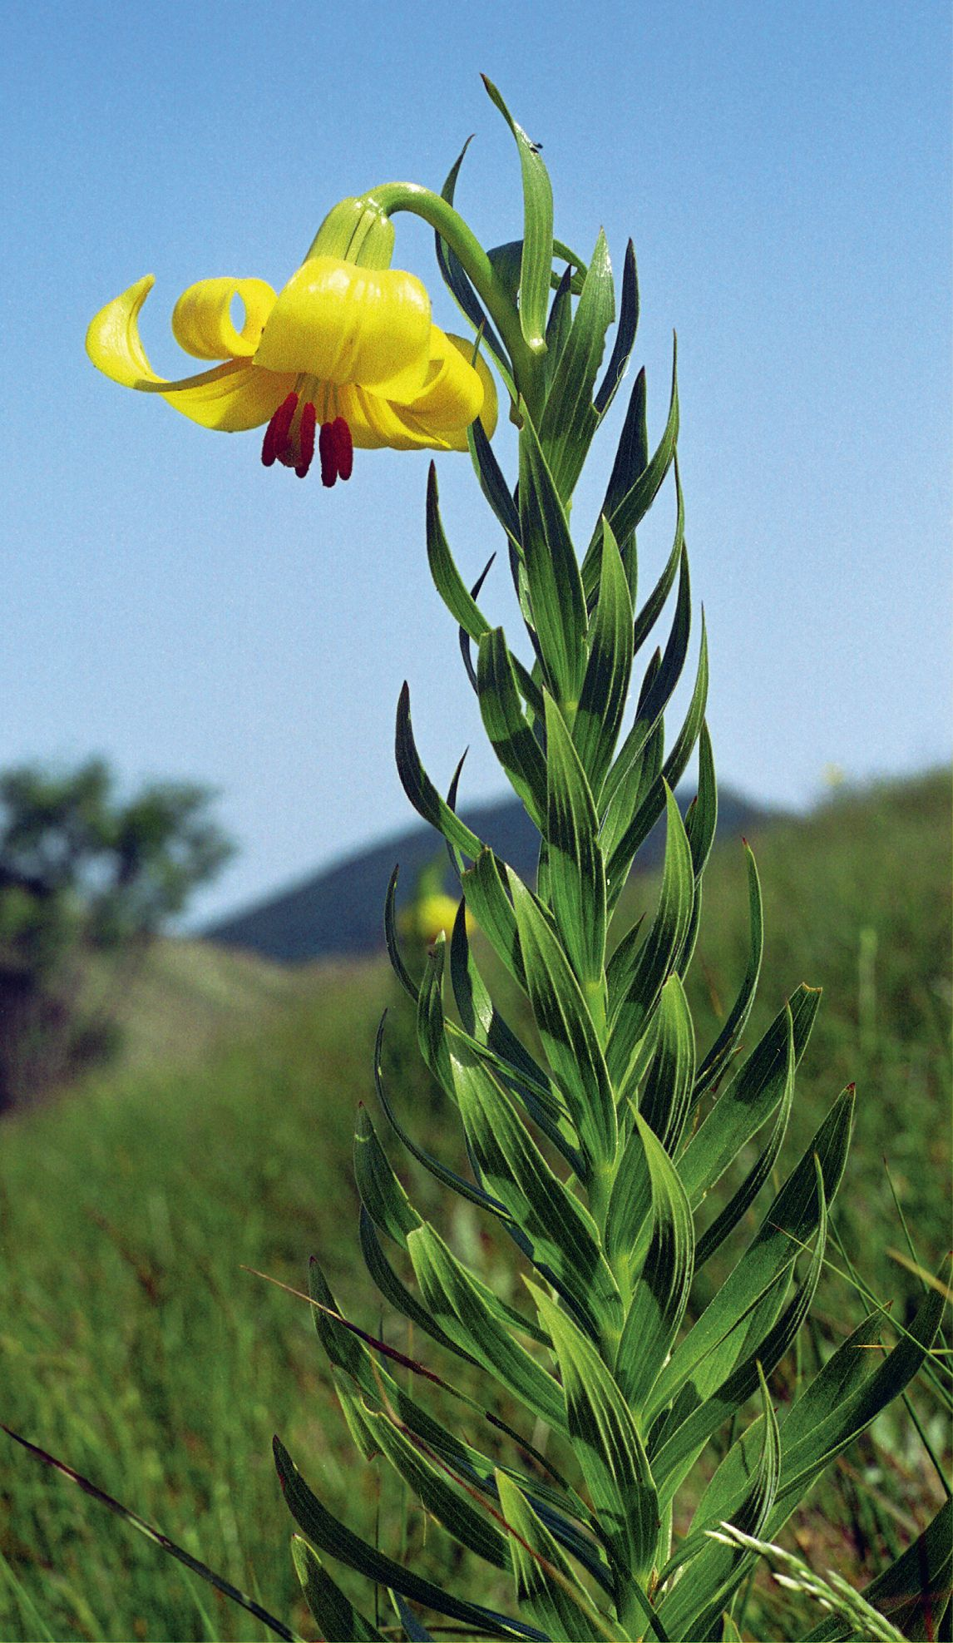
Скален лопен
Родопски крем

Slide 6
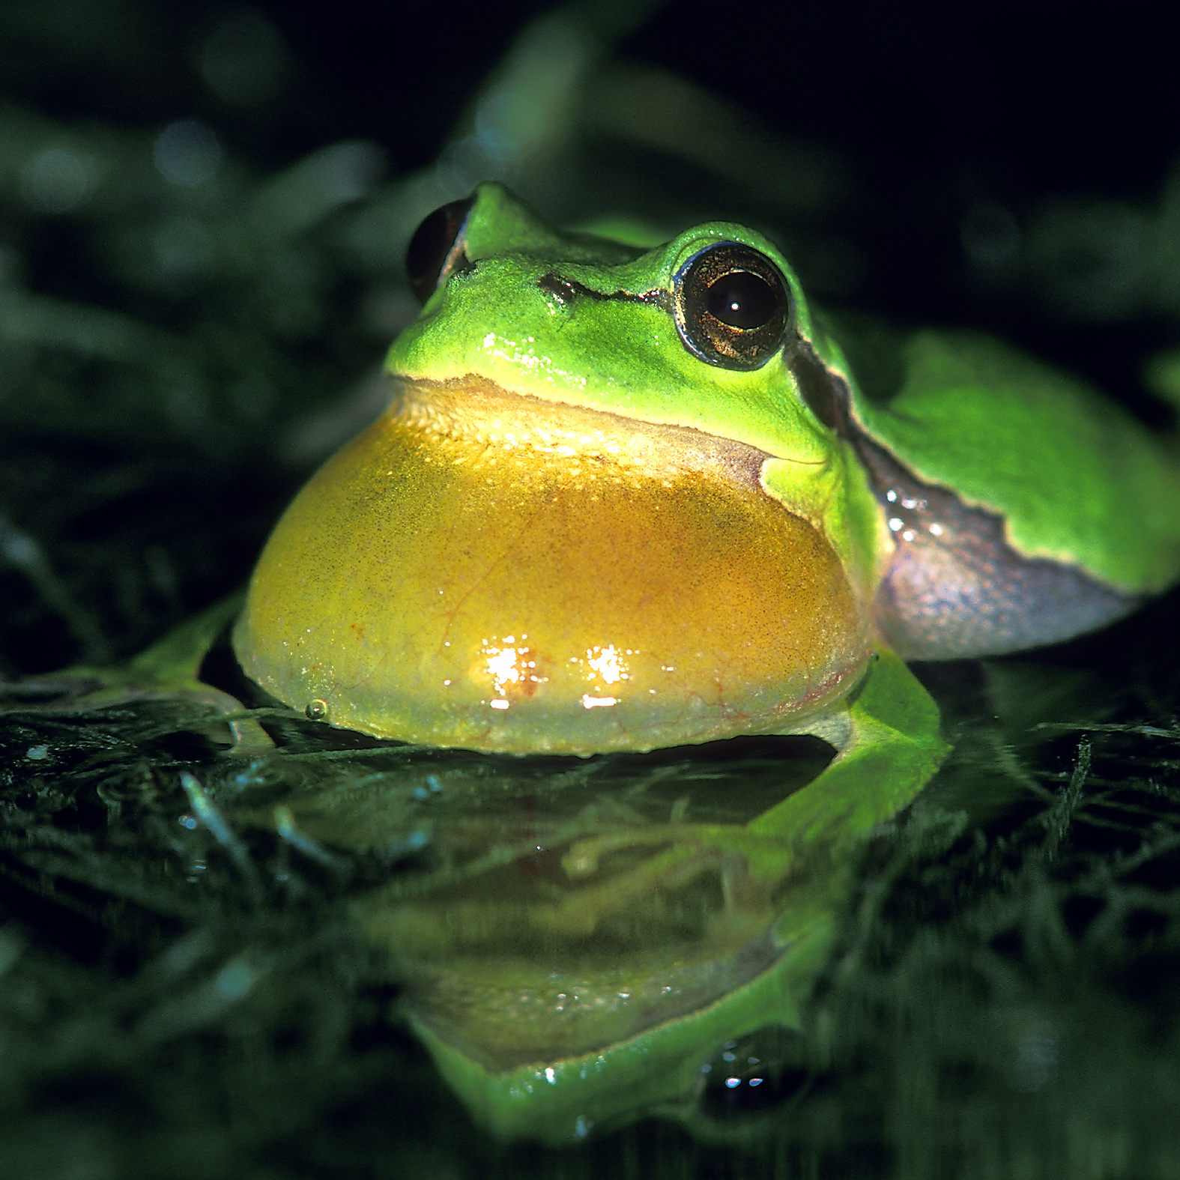
земноводни
11 вида земноводни

Slide 7
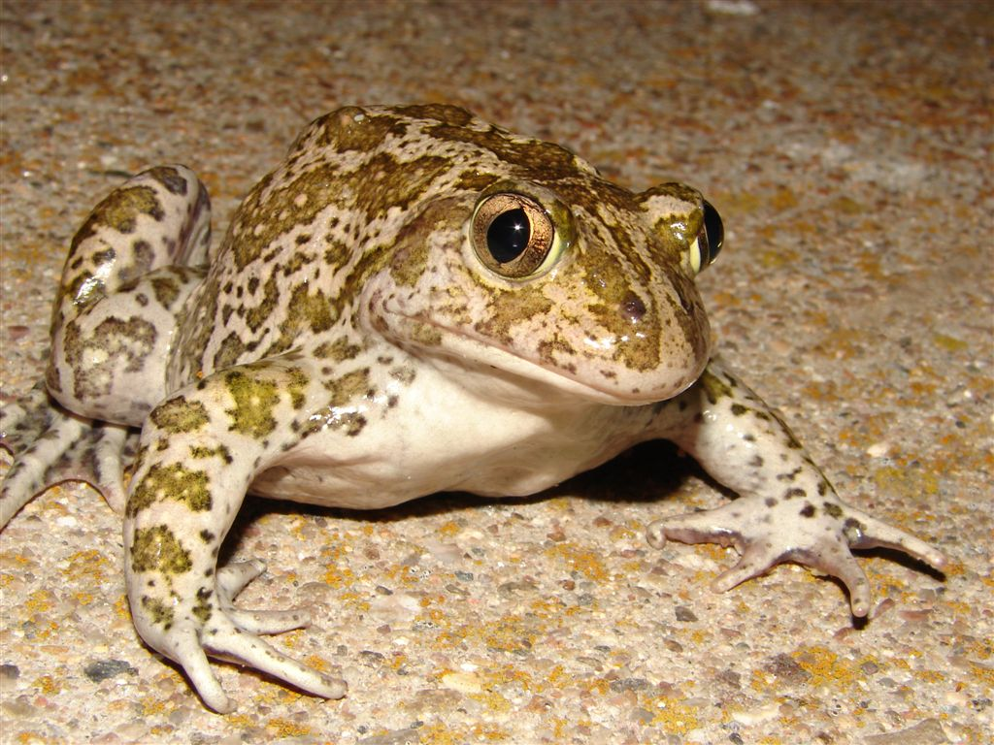
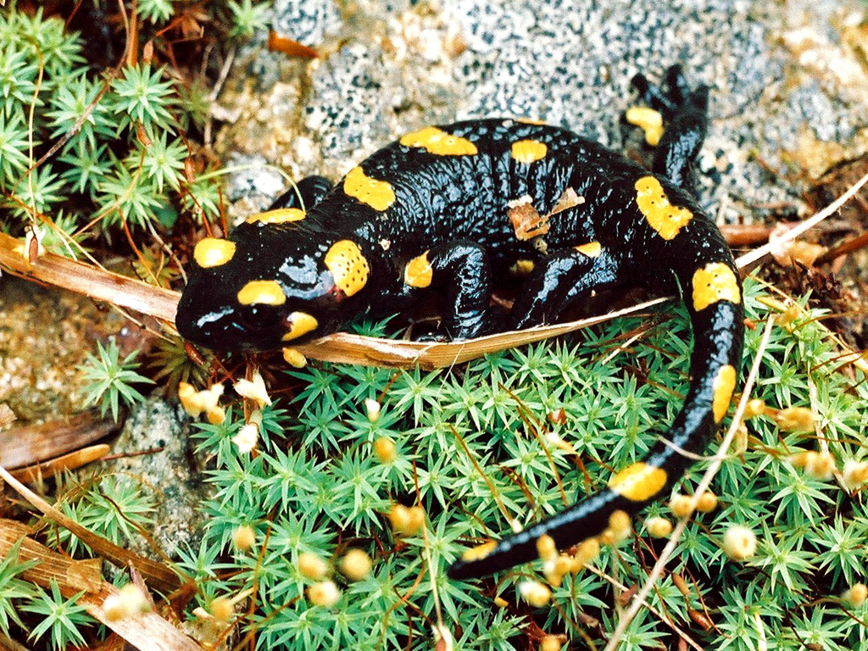
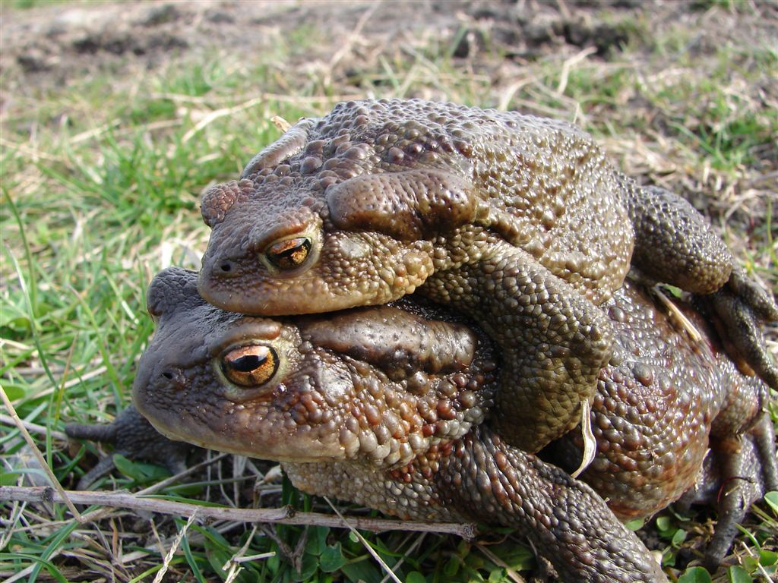
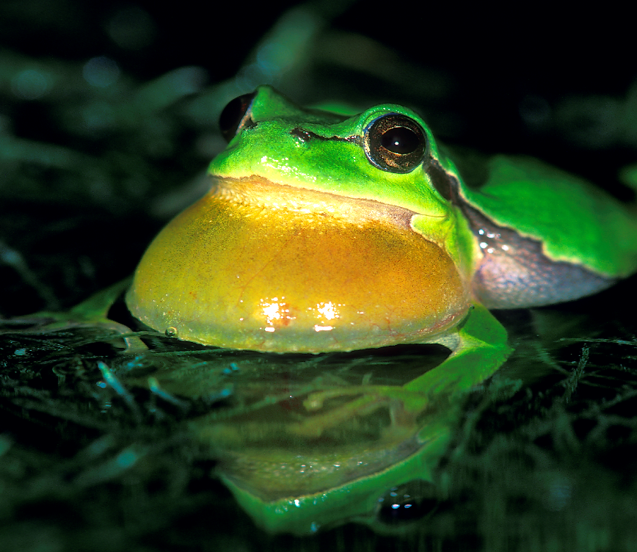
Балканска чесновница
Дъждовник
Кафява крастава жаба
Жаба дървестница

Slide 8
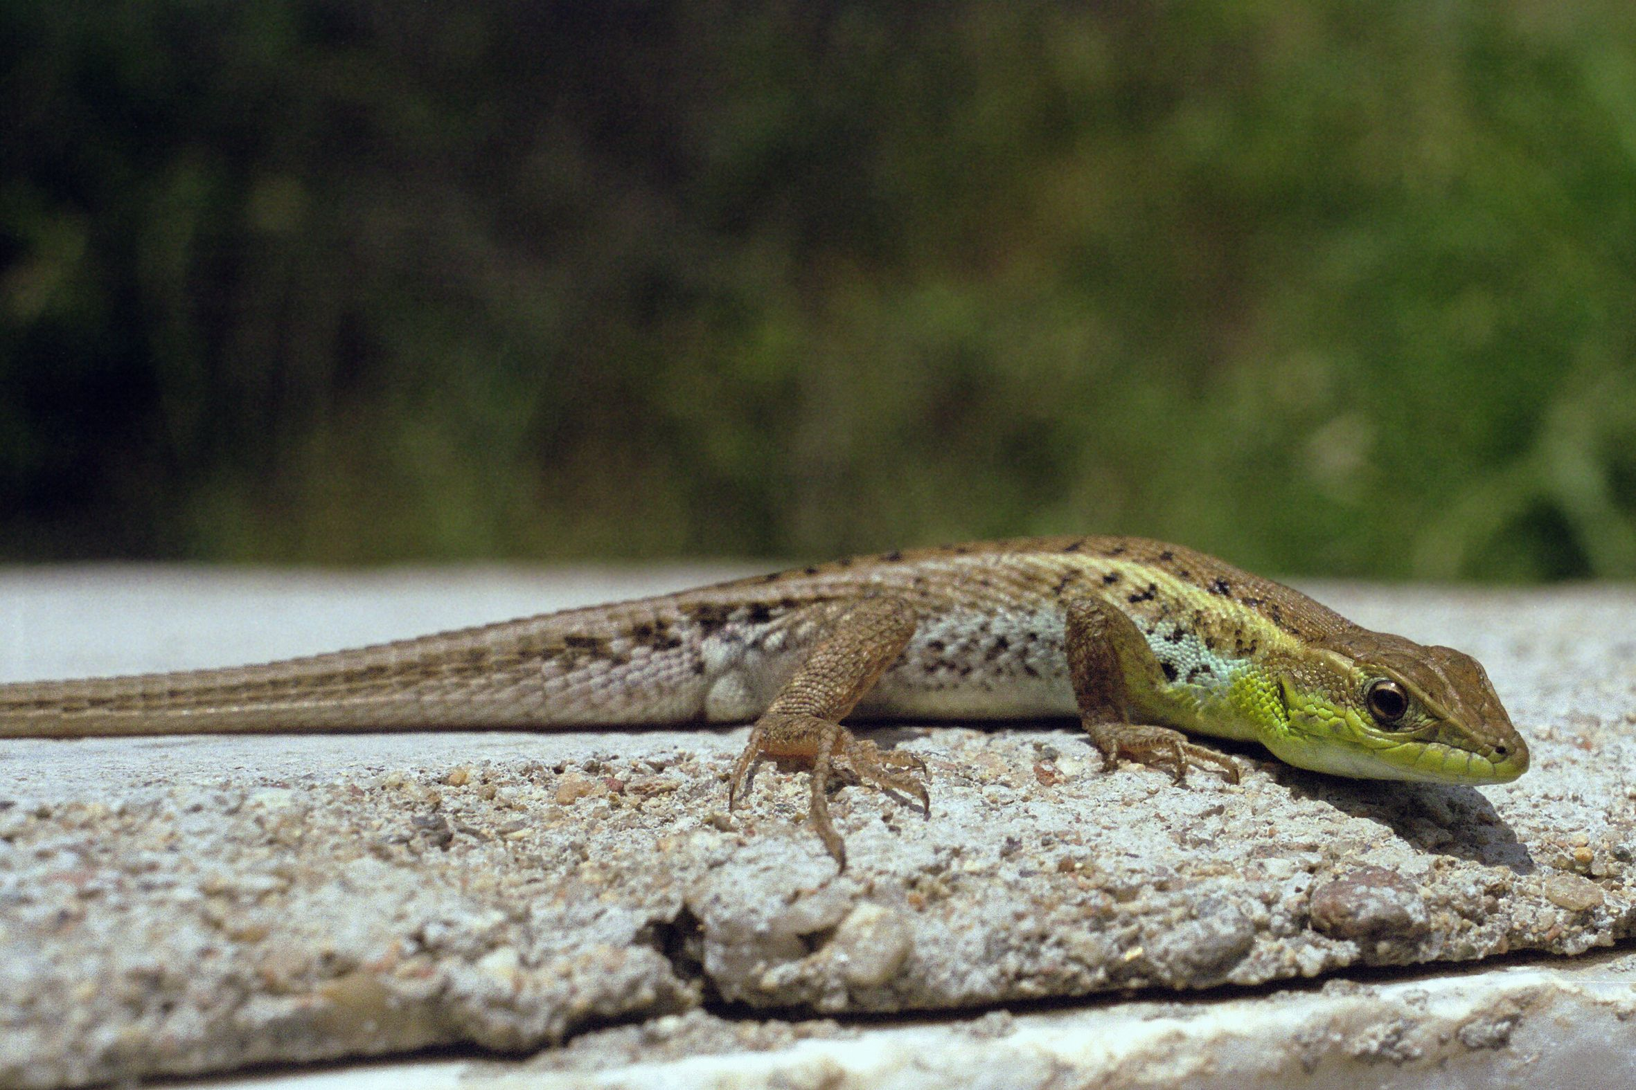
Влечуги
27 вида влечуги

Slide 9
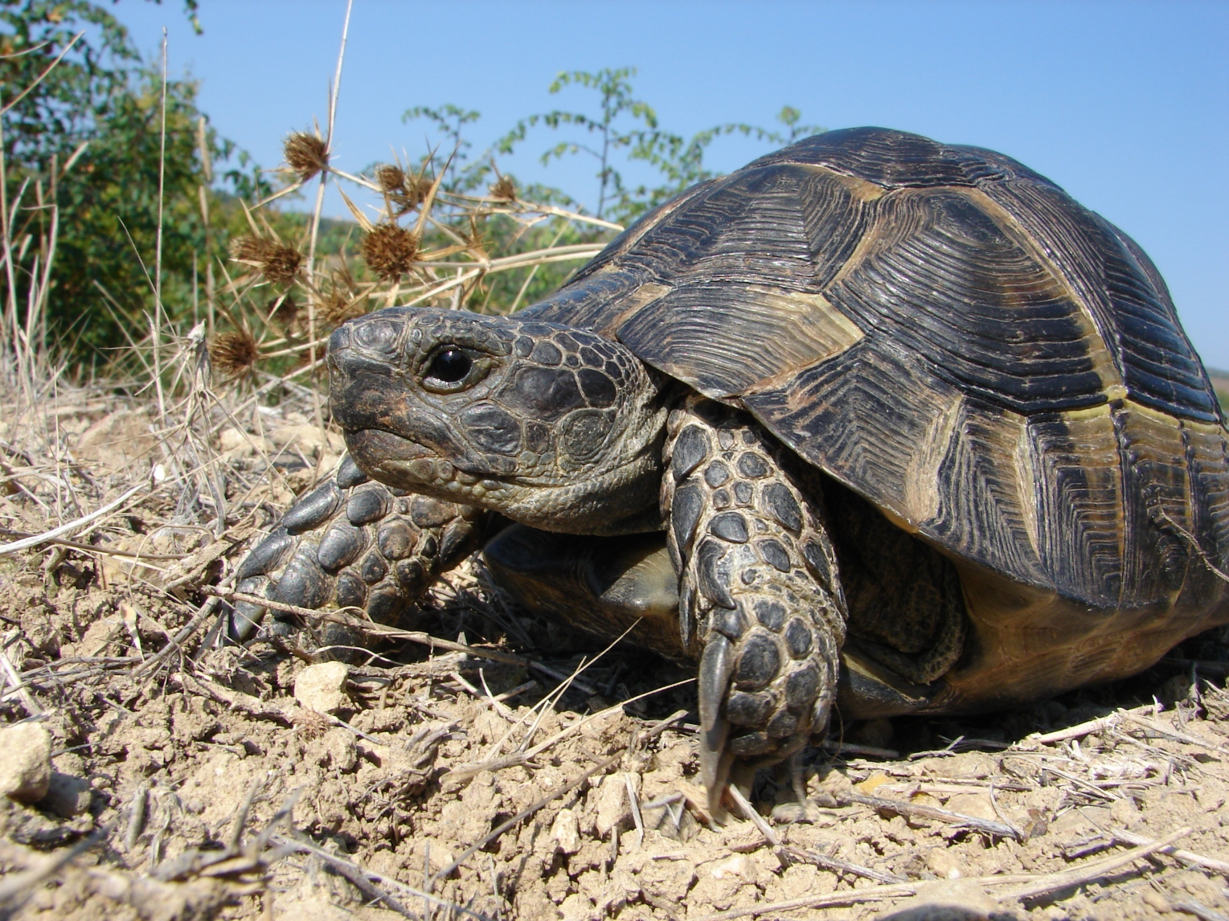
Шипобедрена костенурка

Slide 10
Каспийска блатна костенурка

Slide 11
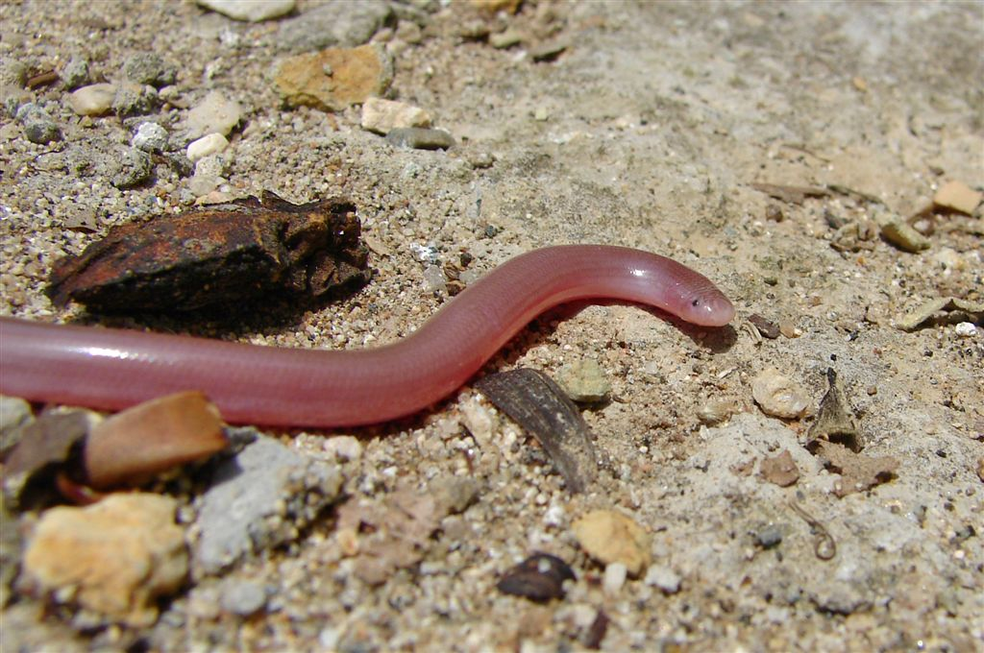
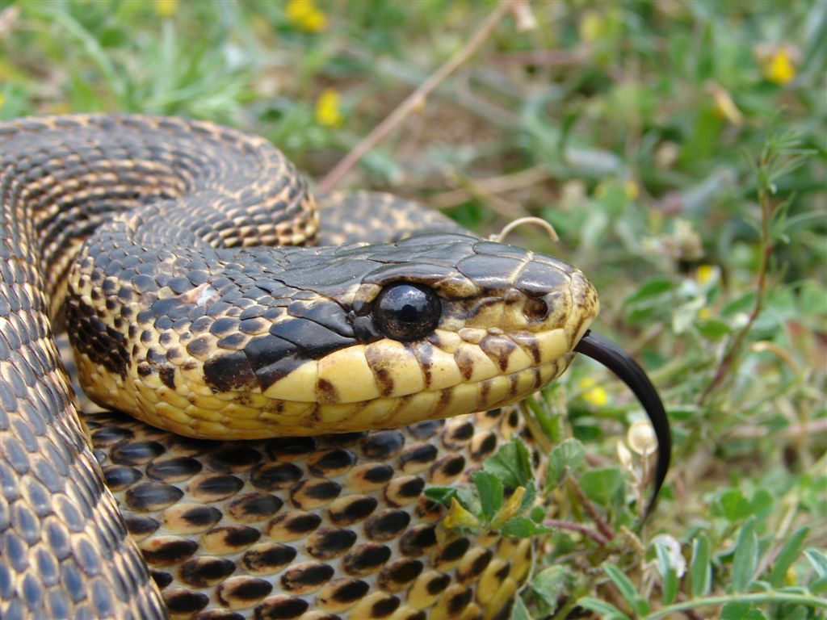
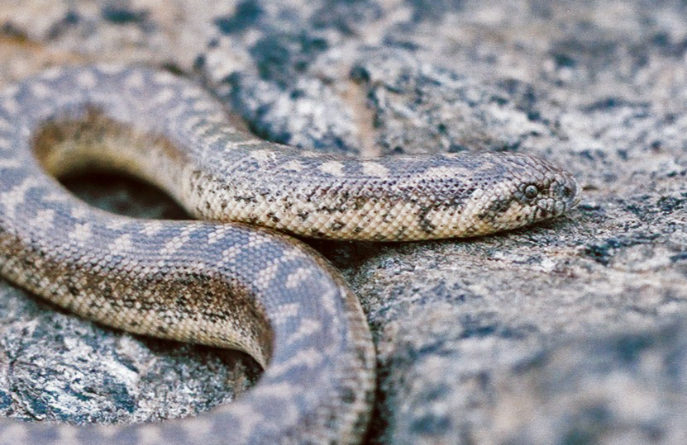
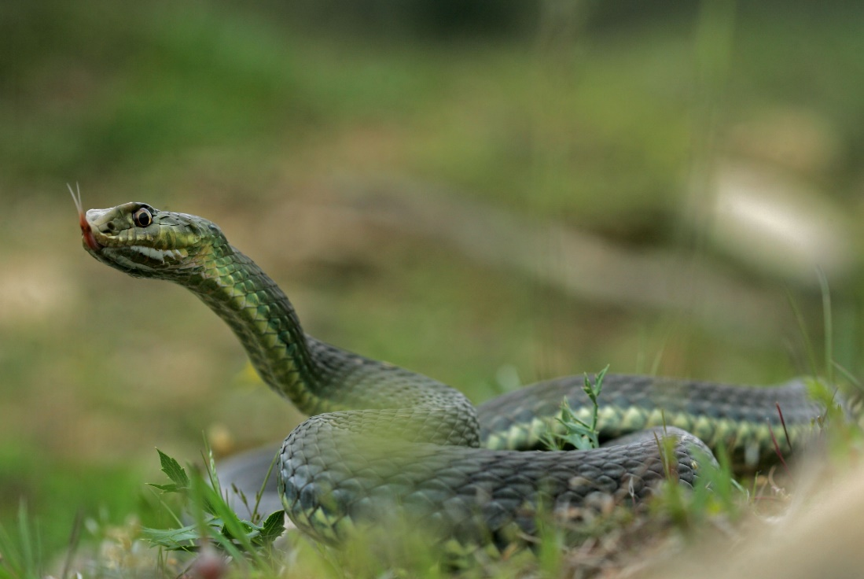
Змия червейница
Пъстър смок
Вдлъбнаточел смок
Турска боа

Slide 12
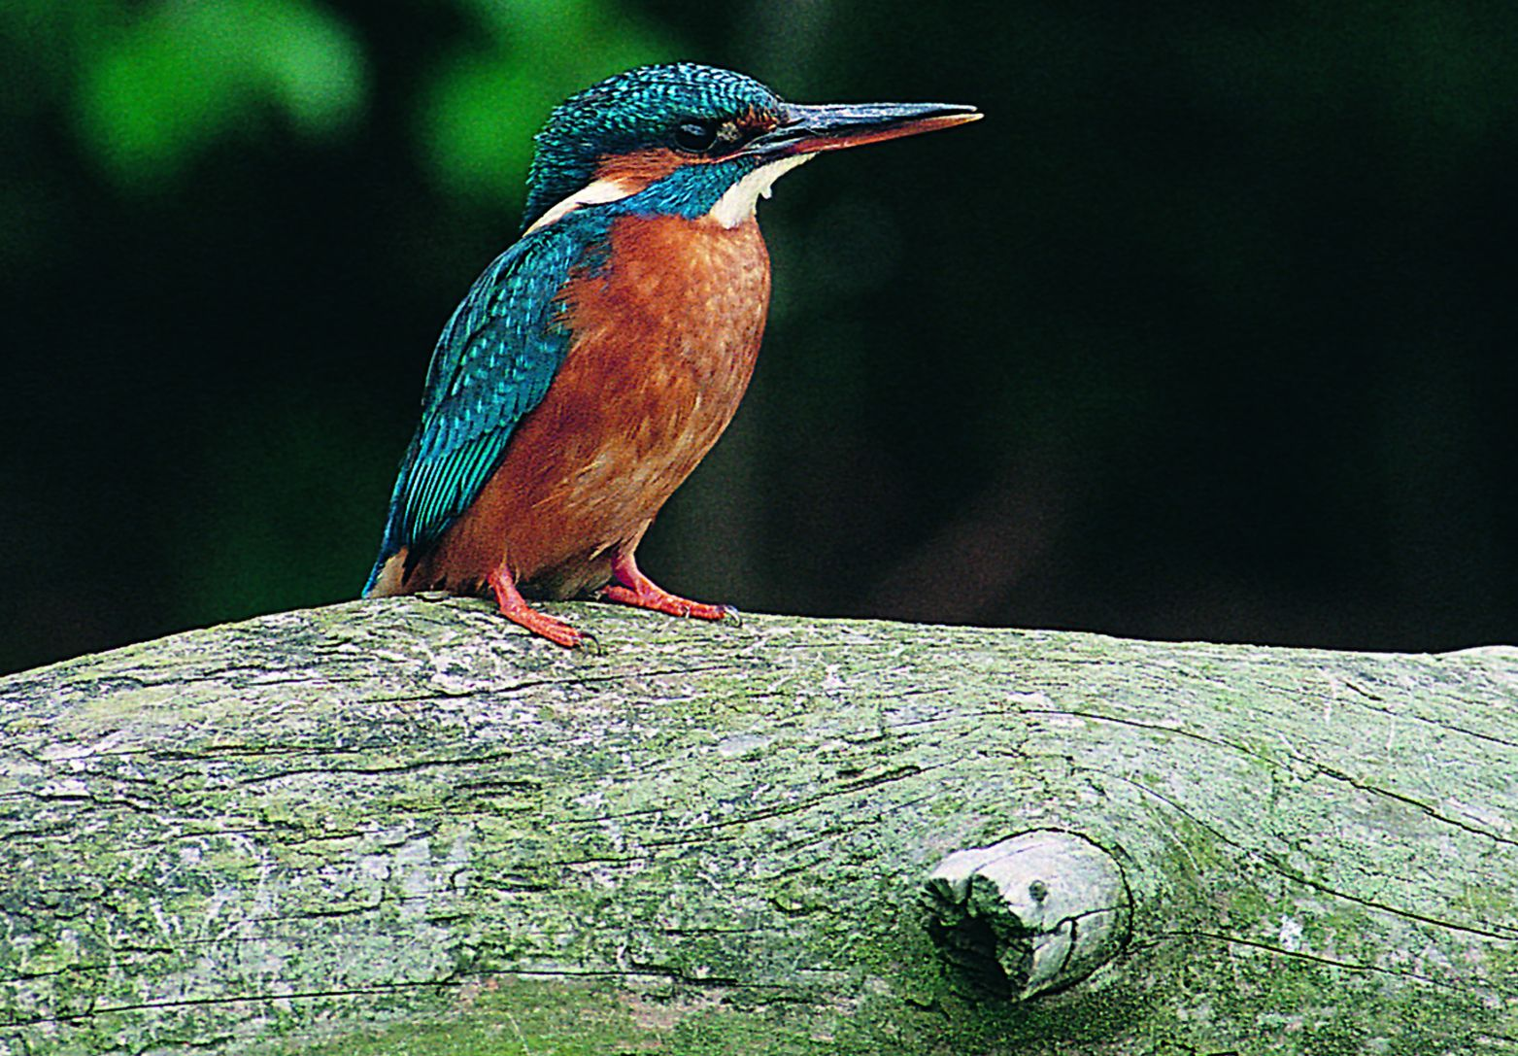
Птици
278 вида птици

Slide 13
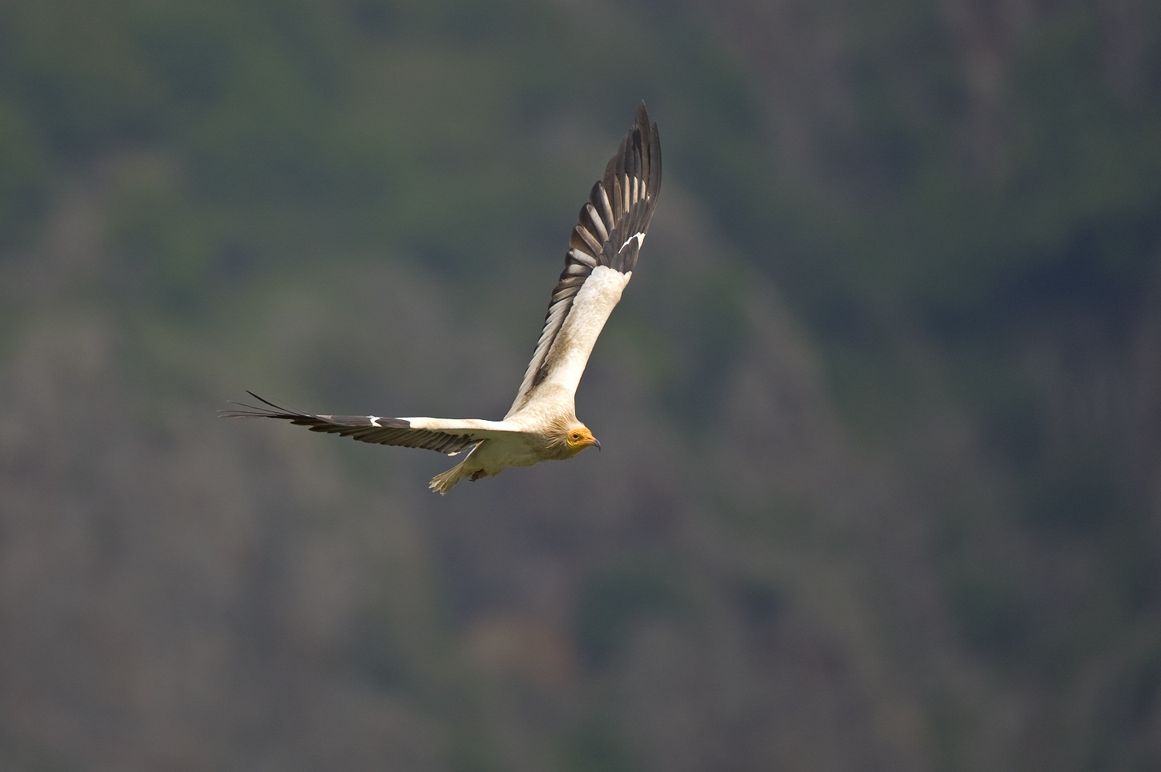
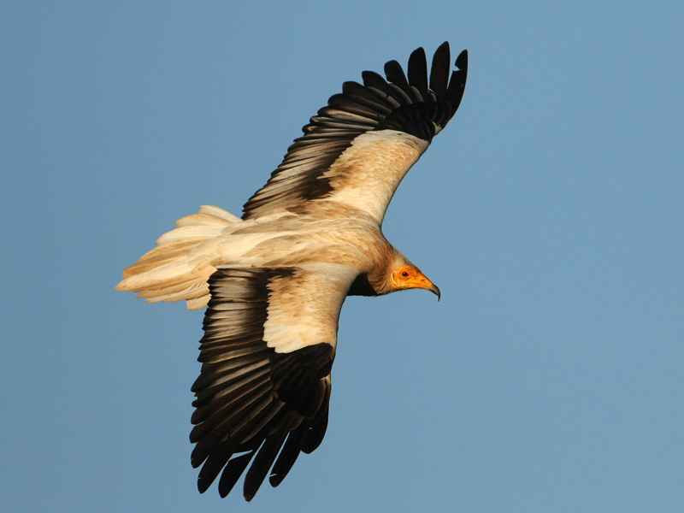
Белият баща
египетския лешояд

Slide 14
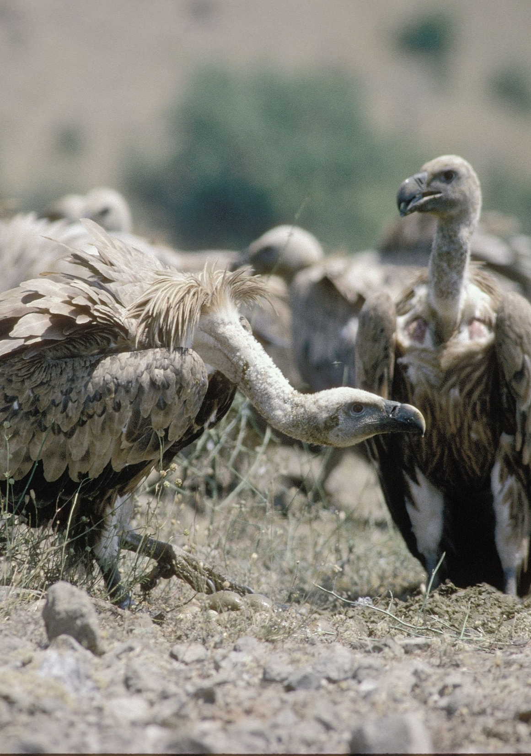
белоглав лешояд
черен лешояд

Slide 15
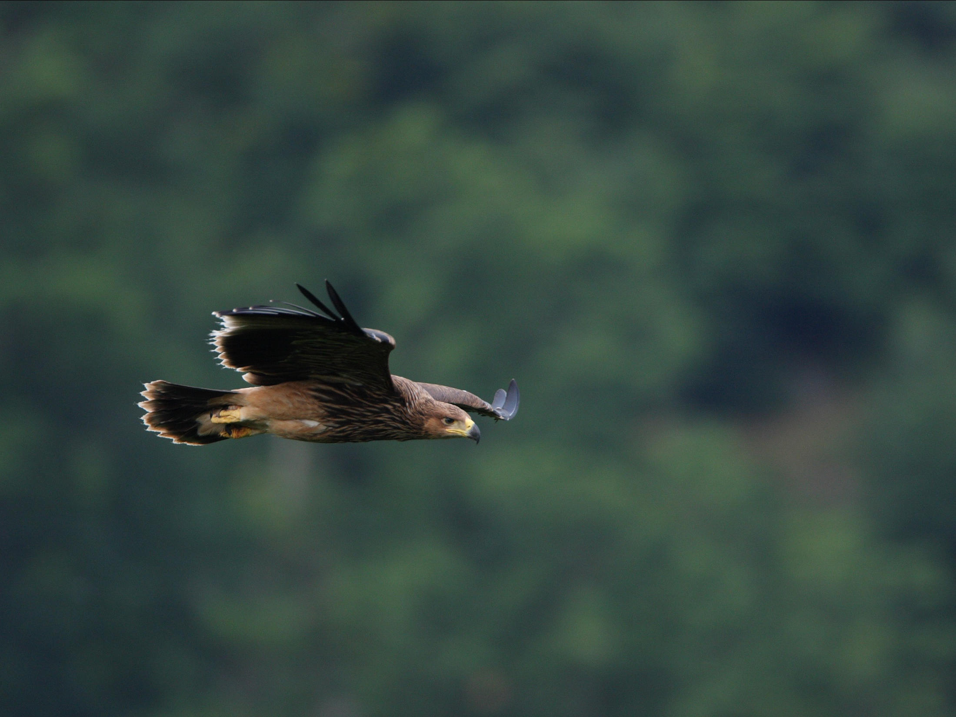
Господарите на небето
ловен сокол
царски орел

Slide 16
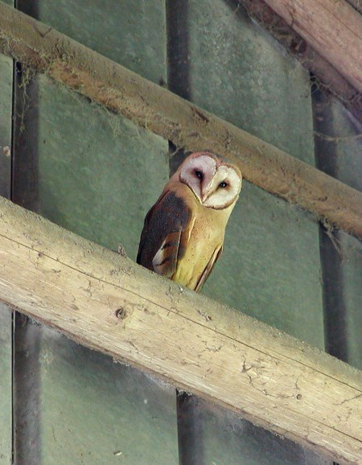
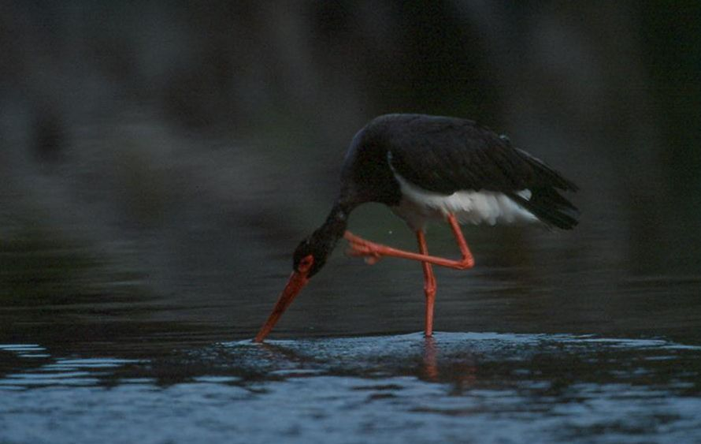
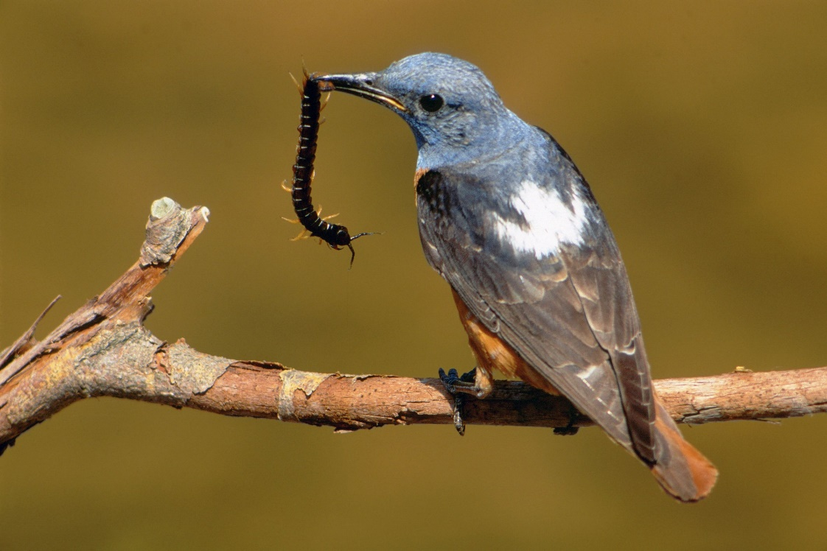
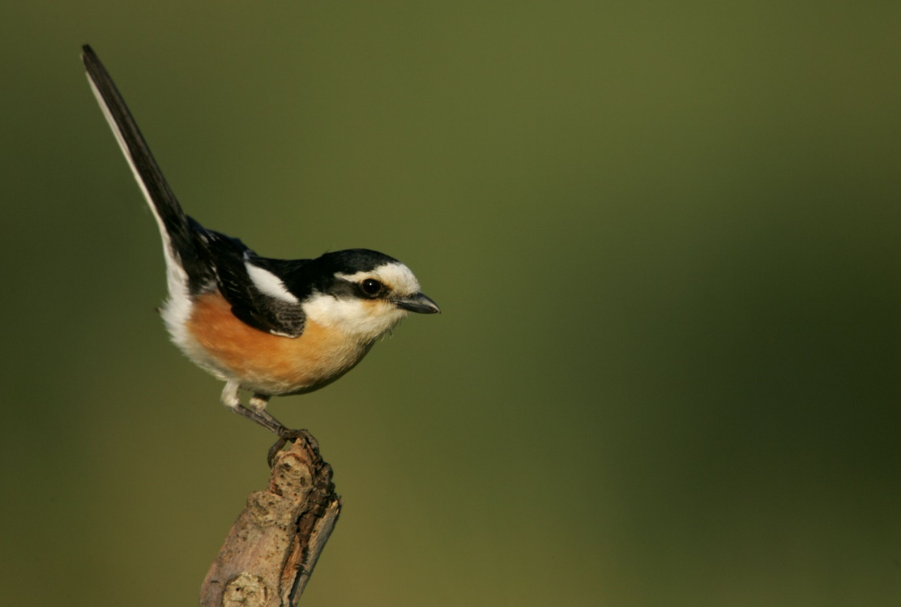
забулена сова
черен щъркел
пъстър скален дрозд
белочела сврачка

Slide 17
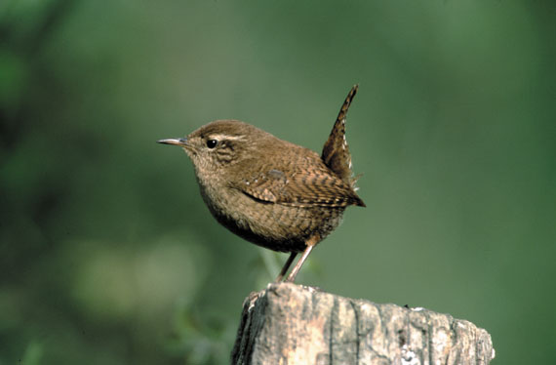
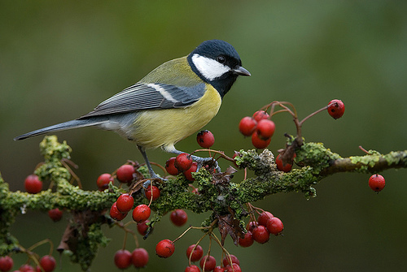
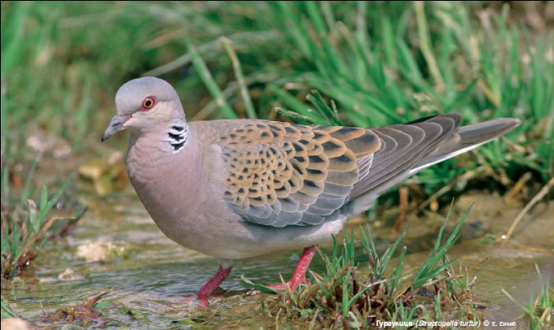
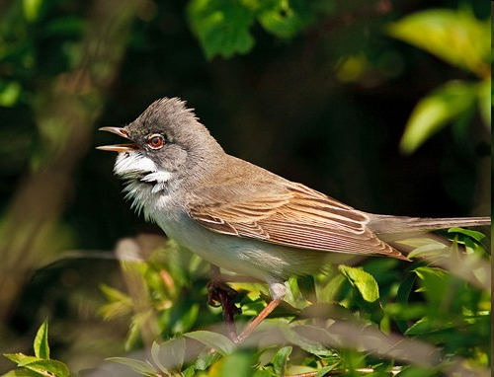
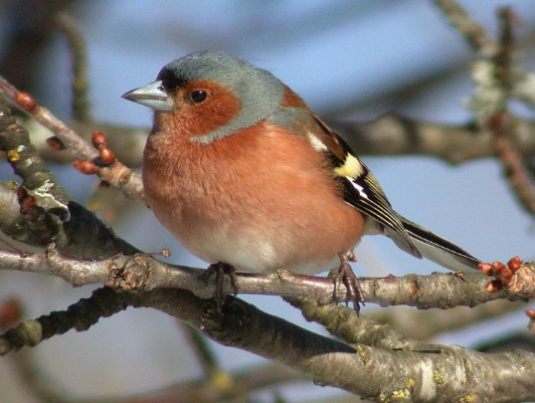
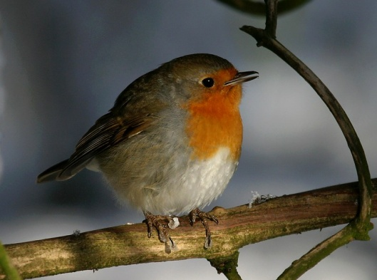
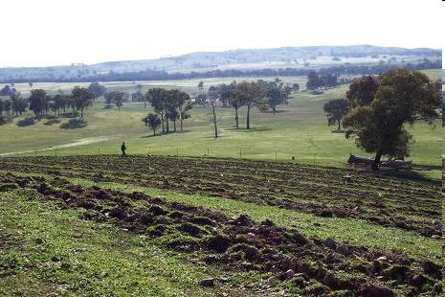
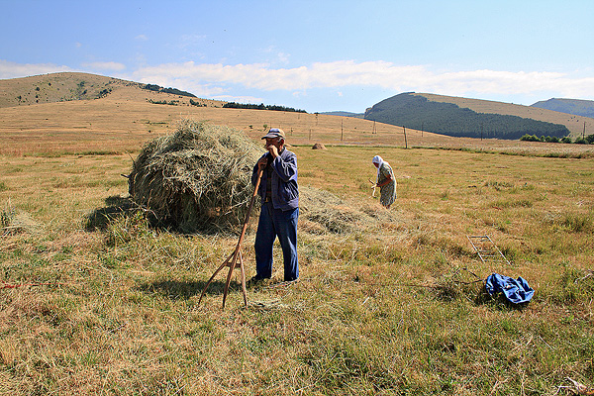
Обикновени ли са ‘обикновените’ видове птици?
Обикновени ли са „обикновените“ видове птици?

Slide 18
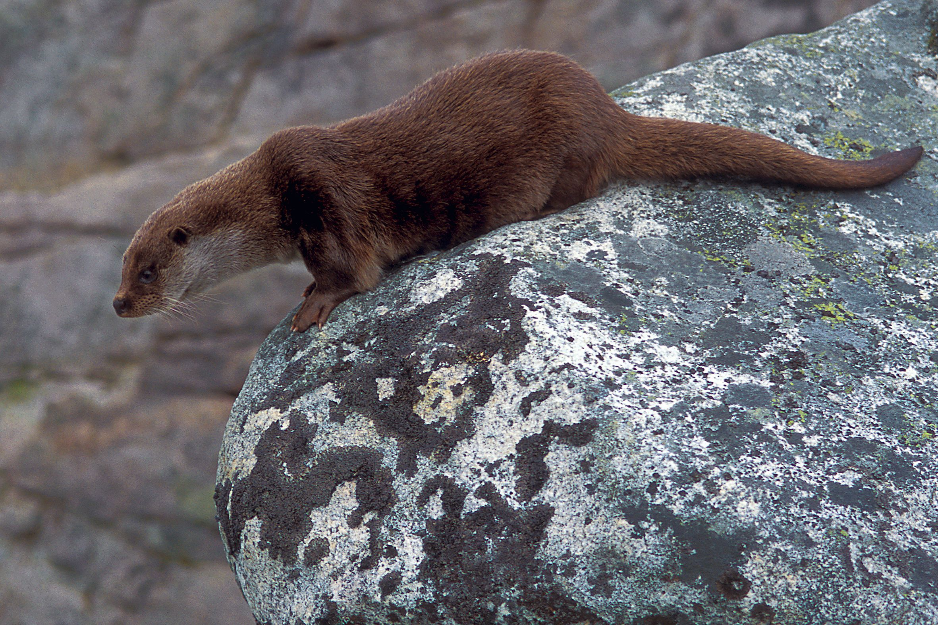
Бозайници
63 вида бозайници

Slide 19
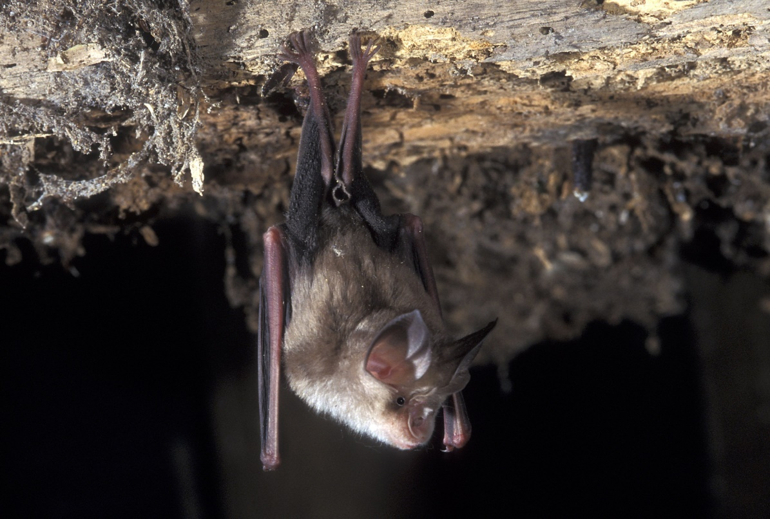
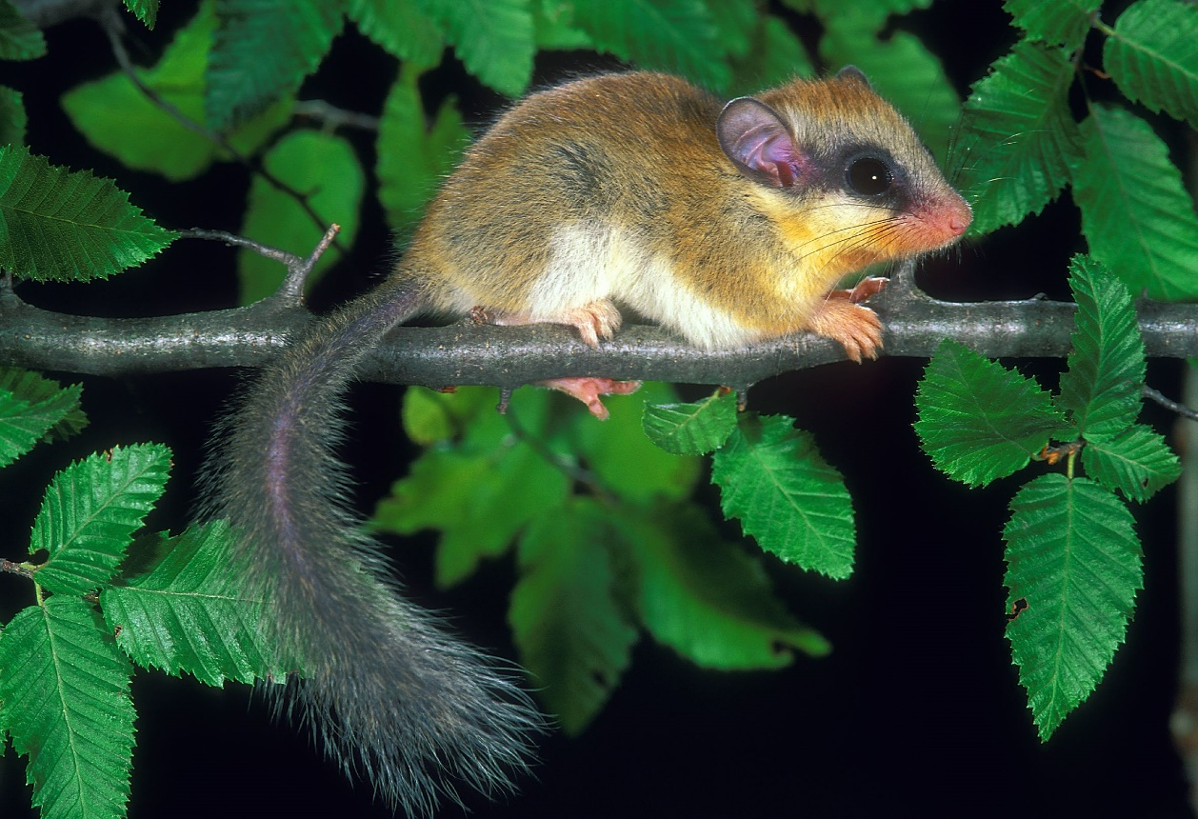
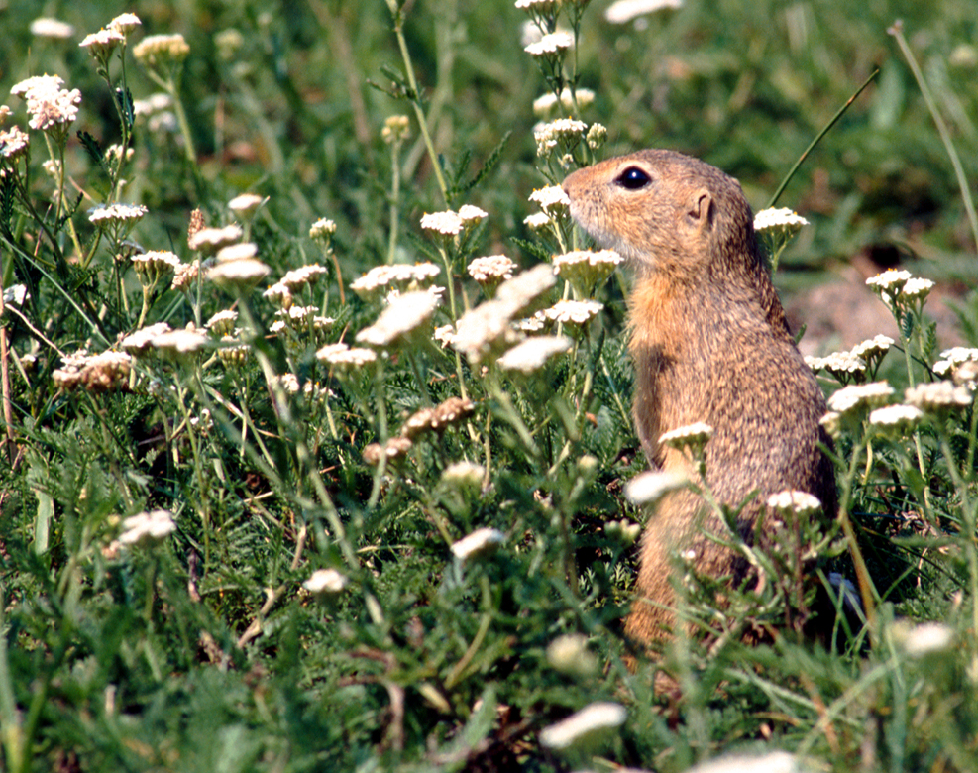
видра
южен подковонос
горски сънливец
лалугер

Slide 20
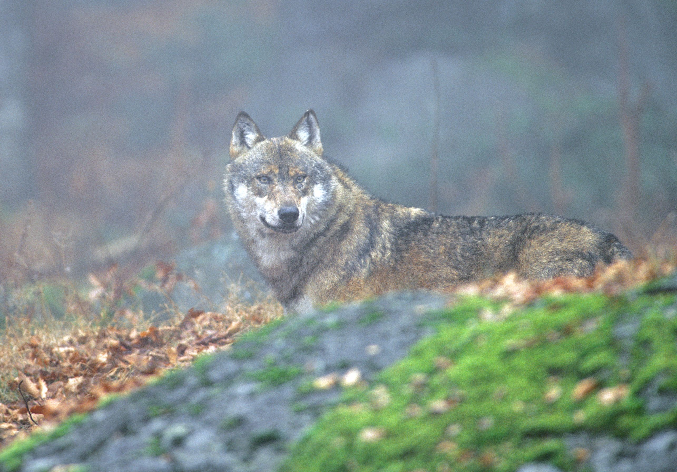
Вълк

Slide 21
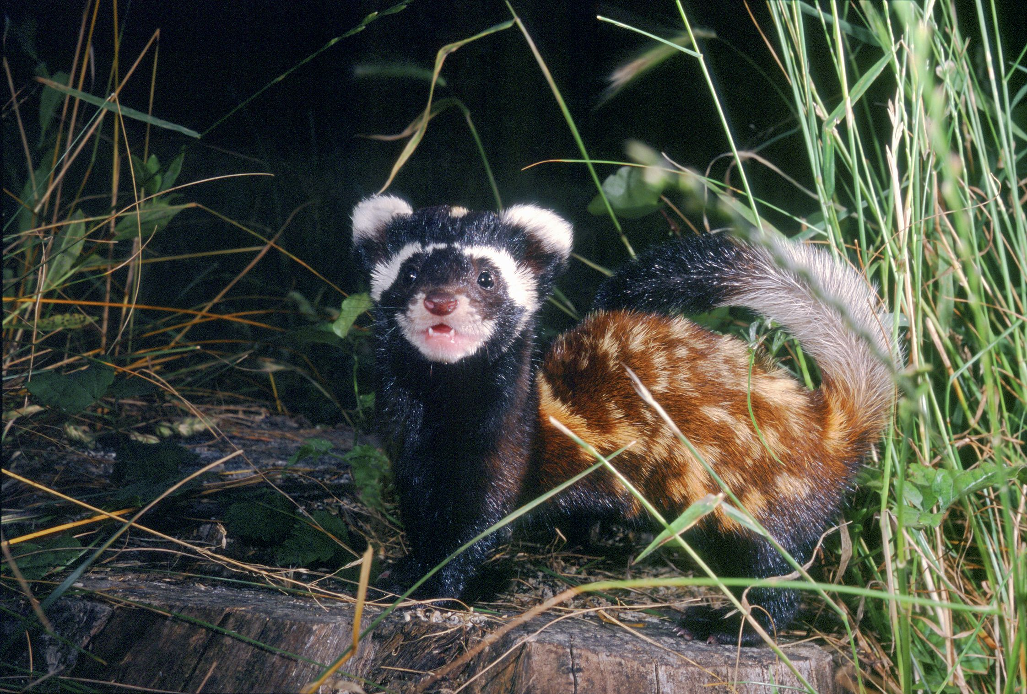
Пъстър пор

Slide 22
Защо природозащита?

Slide 23
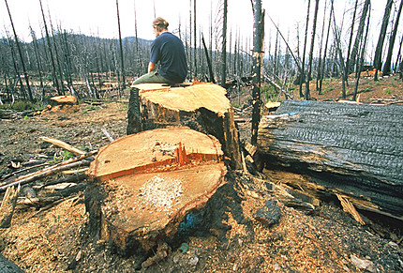
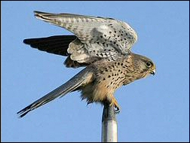
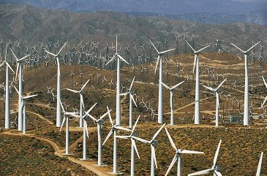
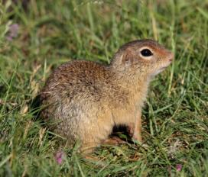
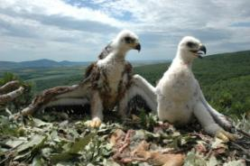
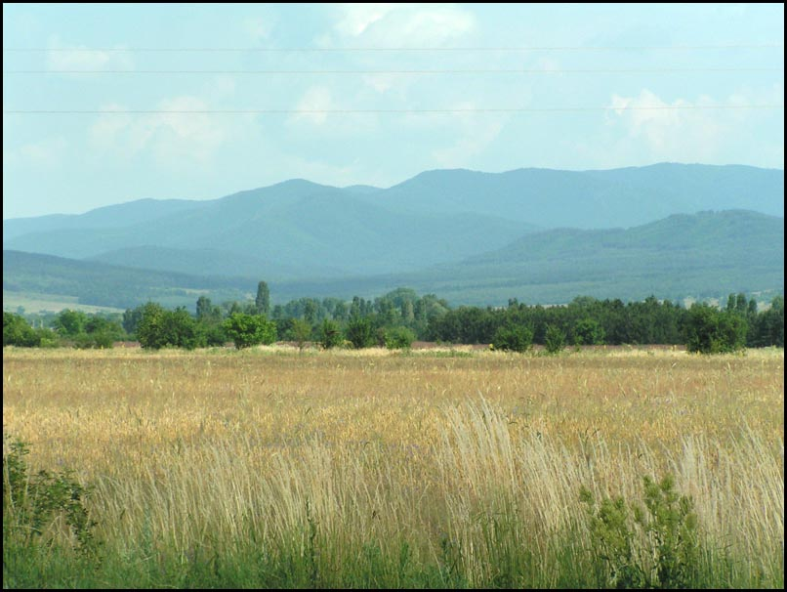
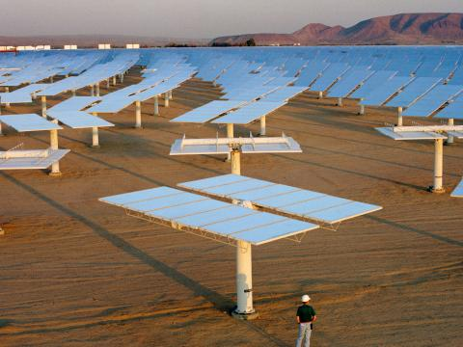
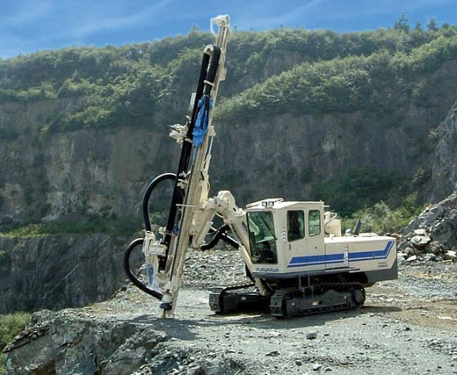
Това е нашият дом

Slide 24
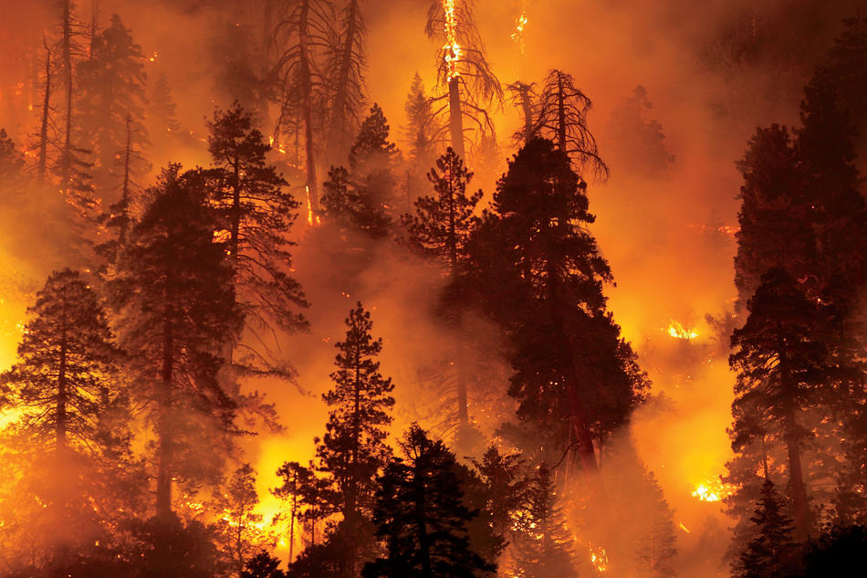

Slide 27
Обичайте и пазете
Българската природа!

Slide 28
Благодаря Ви за вниманието!
Въпроси?

